Slide 1
MSA환경에서 트랜잭션 관리
독립된 DB구조와 트랜잭션에 의해 RollBack되지 않는 서비스에 대한 처리방법

Slide 2
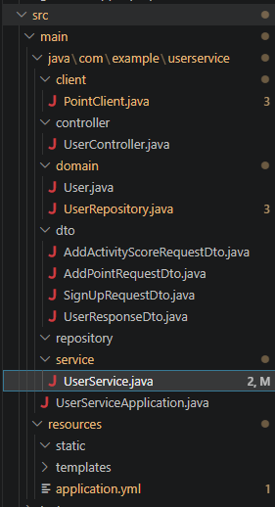
문제시 되는 상황 구현 – ActiveScore Service Exception
@Transactional
public void addActivityScore(
AddActivityScoreRequestDto addActivityScoreRequestDto
){
User user = userRepository.findById(
addActivityScoreRequestDto.getUserId()
).orElseThrow(() -> new IllegalArgumentException("사용자를 찾을수 없습니다."));
user.addActivityScore(addActivityScoreRequestDto.getScore());
userRepository.save(user);
throw new RuntimeException("에러 발생");
}
UserService에서 activeScore 로직에 Exception을 강제로 발생시킨다고 하였을 때,
Board-service 게시글 등록 API의 트랜잭션을 살펴본다.

Slide 3
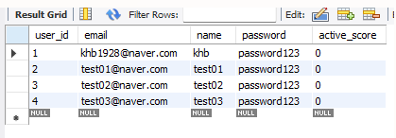
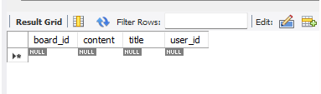
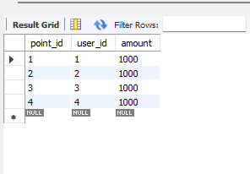
명확한 확인을 위한 DB 데이터 수정
Board
User
Point
데이터를 명확하게 확인할 수 있도록
1. User의 activeScore를 0으로 (회원 ID 도 auto_increment에 맞게 맞춘다.)
2. 게시글을 모두 삭제
3. 포인트를 초기 회원가입시 주는 1000포인트로 고정한다.

Slide 4
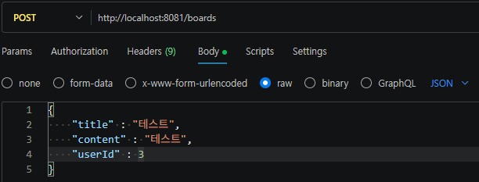
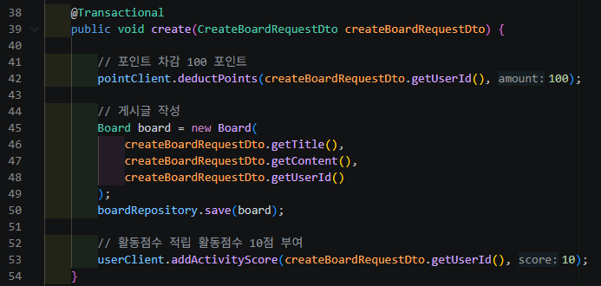
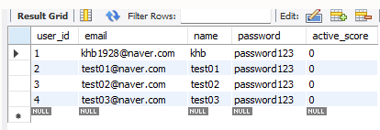

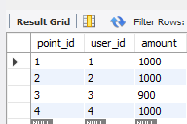
게시글 등록API 트랜잭션 살펴보기
게시글 등록 API를 요청할 시 예상대로 사용자 활동 스코어에 대한 요청에서 에러가 발생하기에 Internal Server에러를 일으킨다.
@Transactional로 묶여있기에 어느 하나의 로직이더라도 DB를 롤백 시켜야하지만.
MSA 환경은 독립적으로 DB가 구성되고 이로인해 롤백이 온전히 이루어지지 않을꺼라는 것은 쉽게 예상 가능하다.
-- create메소드는 다음의 순서대로 동작한다.
board-service에서 포인트 차감 API 요청 → point-service 내 포인트 차감 → DB저장
→ board-service 로 응답
게시글 등록
user-service로 활동포인트 증가 API요청 → user-service 내 활동포인트 증가 → DB저장
→ 사용자 강제 Exception 발생 → DB저장 취소(RollBack) → board-service로 실패 응답
user-service로 실패 응답에 의한 게시글 저장(RollBack)
-- DB 확인
포인트만 빠져나간 상황 발생

Slide 5
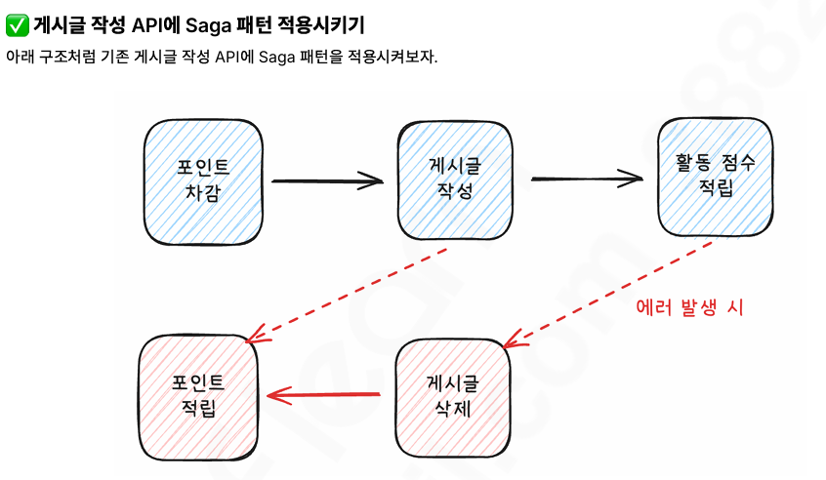
MSA 트랜잭션 관리를 위한 SGA패턴 개요
포인트 차감 – 게시글 작성 – 활동 점수 적립
상기 과정은 한 트랜잭션으로 동작해야한다.
각 과정에 대해 실패가 발생 시 과정에 반대되는 일을 수행하는 동작을 해주면 DB또한 RollBack 과 동일한 효과가 나도록 할 수 있을것이다.
● 활동점수 적립 실패 → 게시글 삭제 → 포인트 적립
● 게시글 작성 실패 → 포인트 적립
즉 활동 점수 적립에 실패 시
1. user-service에서의 Rollback
2. 작성한 게시글에 대한 삭제 처리 (board-service에서 Rollback)
3. 포인트 차감에 대한 보상을 위한 포인트 적립 API를 호출
트랜잭션과 함께 보상 트랜잭션을 하나로 묶는것을 Saga패턴이라고 한다.

Slide 6
BoardService create메소드에 Saga 패턴 적용
create 메소드에서 활동 점수 적립보다 board가 먼저 저장되는것 같아 보이지만.
JPA의 @Transactional 특성에 대해 알고 있다면 board가 가장 마지막에 저장된다는 걸 알 수 있다.
트랜잭션이 걸린 JPA는 영속성 컨텍스트에 board 엔티티의 정보만을 담을 뿐, 실제로 flush(DB적용)이 이루어지는것은 트랜잭션의 종료 이후이다. 이로인해
실제 코드의 동작 순서는
포인트 차감
게시글 엔티티 영속성 컨텍스트 등록
활동포인트 적립
게시글 엔티티 DB 저장 (flush -일치시킴)
상기가 된다.
문제는 Saga 패턴을 적용시키기 위해선 코드에 작성된 일련의 순서대로 동작하여, 순서에 맞게 플래그 값을 저장하고, 진행된 플래그에 맞는 예외처리를 통해 보상 트랜잭션을 수행하게 해야한다는 것이다.
이를 위해 @Transactional을 제거할 필요가 있다.
saga 패턴 적용 전 코드

Slide 7
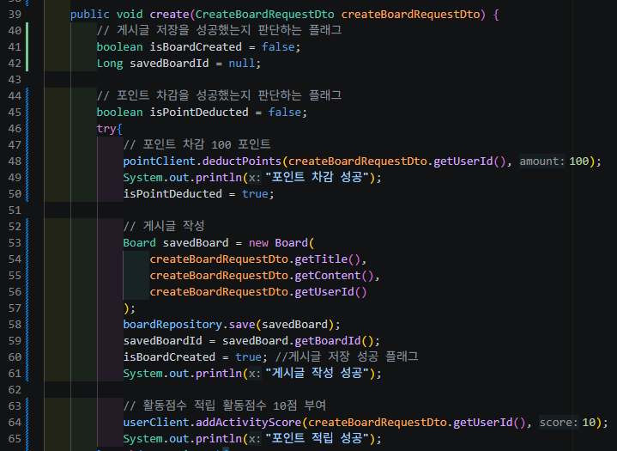
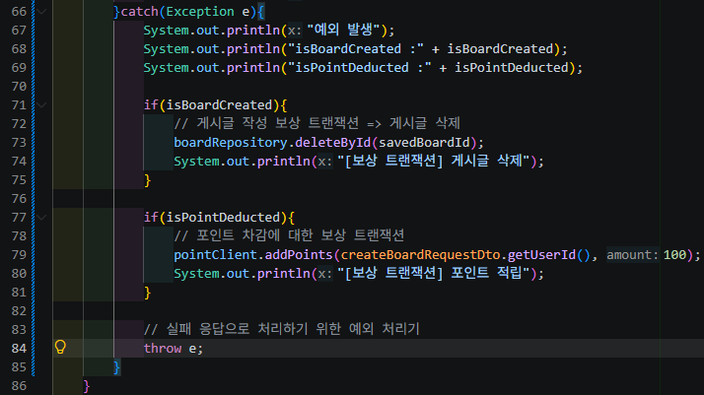
BoardService create메소드에 Saga 패턴 적용
포인트 차감에 대한 보상 트랜잭션 실행 플래그 설정 : isPointDeducted
게시글 작성에 대한 보상 트랜잭션 실팽 플래그 설정 : isBoardCreated
작성된 게시글을 삭제하기 위한 게시글 ID 값 변수 : savedBoardId
48~50Line : 포인트 차감API 요청 및 성공응답 시 이후 예외발생에 대한 보상트랜잭션 플래그
isPointDeducted true 로 변경
53~60Line : 게시글 등록 이후 예외 발생시 작성 게시글에 대한 보상 트랜잭션 플래그
isBoardCreated true 로 변경 및 저장한 게시글 아이디 변수 savedBoardId 저장
catch 문 : 예외가 발생시 보상트랜잭션을 활성화하는 각각의 플래그 동작에 의하여 트랜잭션이
이루어진다.
활동 점수 적립 API 의 경우 마지막에 작성되어 user-service에서 적립에 실패하면 그대로
user-service 내에서 rollback / board-service에서 activeScore에 대한 보상을 할 변경사항이 없다.

Slide 8
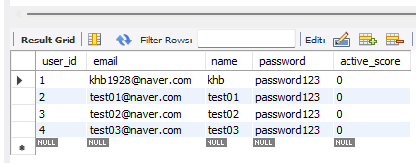

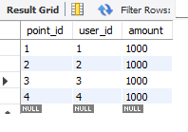
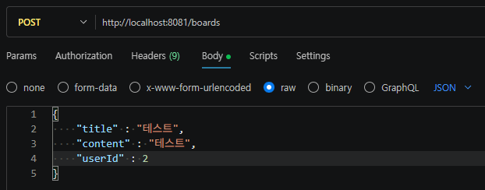
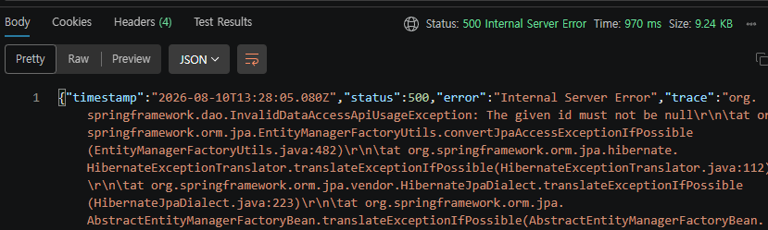
Saga 패턴 적용 board create API 확인
board
point
users
요청 전 데이터 확인
에러 발생

Slide 9
Saga 패턴 적용 board create API 확인
board
point
users
요청 후 데이터 확인 → 변화 없음.

Slide 10
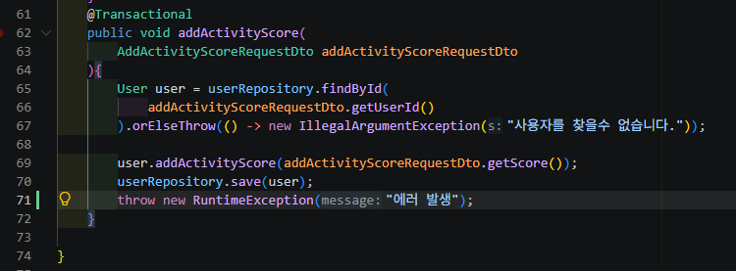
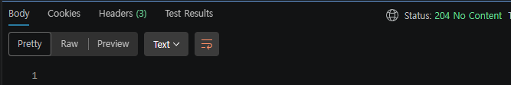
Saga 패턴 적용 board create API 확인
에러 발생 코드 삭제 후 board create 테스트

Slide 11
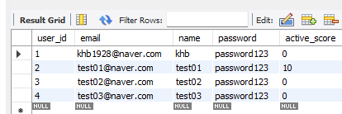
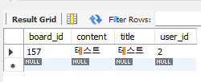
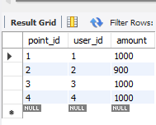
Saga 패턴 적용 board create API 확인
board
users
point

